Slide 1
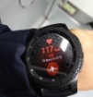
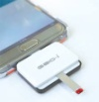



당뇨환자관리시스템
<<스마트센서>>

Slide 2
당뇨환자관리시스템
진료이력
스마트기기/센서
센서정보
의료시스템
환자정보
주치의
스마트폰 App
진료정보
당뇨정보
의료문의
전문의

Slide 3
FTP 기반 연동 방식
Message Broker 처리방식
의료시스템
의료시스템
당뇨환자관리시스템
의료시스템
당뇨환자관리시스템
의료시스템
의료시스템
의료시스템
file
file
Message Broker
Multi- Queue
FTP 서버
전송신뢰성
오류복원
전송재처리
전송암호화
전송오류 재처리 어려움
처리시간 예측 어려움
FTP 포트 외부 오픈 필요
채택 하지 않음
채택됨

Slide 4
일반 데이터 조회방식
RuleBased 데이터조회 방식
어플리케이션
어플리케이션
Rule Engine
전처리 정보
JDBC
DBMS
DBMS
응답시간
응답시간
최대허용시간
최대허용시간
데이터증가량
데이터증가량
쿼리에 대한 응답시간을 보장하기 어려움
최대 허용 시간 내의 응답시간 보장
채택 하지 않음
채택됨

Slide 5
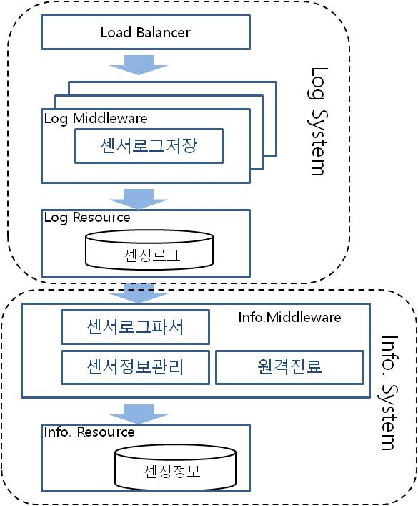
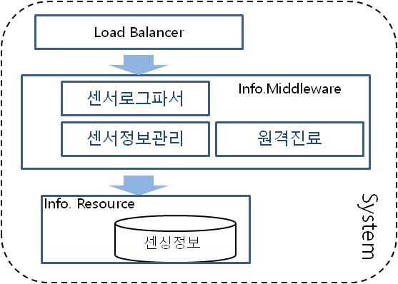
센싱정보처리 1Tier방식
센싱정보처리 2Tier방식
센싱로그 증가에 따라 Info. Middleware 확장 필요
센싱로그 증가에 따라 Info. Resource 확장필요
센싱정보 증가에 따라 Log System 쪽만 증설
채택 하지 않음
채택됨

Slide 6
Load Balancer
Load Balancer
Log System
센서로그파서
Info.Middleware
Log Middleware
센서로그저장
센서정보관리
원격진료
Info. Resource
System
Log Resource
센싱로그
센싱정보
센서로그파서
Info.Middleware
Info. System
센서정보관리
원격진료
Info. Resource
센싱정보

Slide 7
NAS 저장방식
Cloud Object Storage방식
어플리케이션
Cloud Object Storage Service
어플리케이션
메타데이터
HTTP (REST)
Disk
…..
Disk
Container
…..
Container
file
file
file
file
물리적 Container 독립적 확장
데이터 증가에 따른 Disk 증설 필요
증설에 따른 도입 및 운영/관리 비용 높음
NAS 서비스 품질 수준을 위한 비용 추가
디스크 사용량 예측하여 증설 필요
Cloud 내의 Disk 증설에 대한 투명성
HTTP(REST) 요청에 따라 Disk 사용 제한 없음
SLA에 의한 품질 수준 보장
낮은 디스크 비용(사용대비 과금)
채택 하지 않음
채택됨

Slide 8
<<Cloud Object Storage>>
어플리케이션
Cloud Object Storage Service
메타데이터
HTTP (REST)
Container
…..
Container
file
file
물리적 Container 독립적 확장

Slide 9
<<일반데이터조회>>
<<RuleBased데이터조회>>
어플리케이션
어플리케이션
Rule Engine
전처리 정보
JDBC
DBMS
DBMS
응답시간
응답시간
최대허용시간
최대허용시간
데이터증가량
데이터증가량
최대 허용 시간 내의 응답시간 보장

Slide 10
단일 데이터 처리방식
메타 데이터 처리방식
<<저장데이터>>
<<메타데이터>>
<<저장데이터>>
type | S2
1 | 10
2 | 20
3 | 1
4 | 60
type | desc
1 | S1
2 | S2
3 | S3
4 | S4
S1 | S2 | S3 | S4 | S5 | S6
10 | 20 | 1 | 60 | 10 | 10
0..*
0..1
센싱정보 추가시 확장 어려움
데이터 유형 확장 용이
채택 하지 않음
채택됨

Slide 11
단일 데이터 처리방식
메타 데이터 처리방식
<<저장데이터>>
<<메타데이터>>
type | S2
1 | 10
2 | 20
3 | 1
4 | 60
type | desc
1 | S1
2 | S2
3 | S3
4 | S4
<<저장데이터>>
S1 | S2 | S3 | S4 | S5 | S6
10 | 20 | 1 | 60 | 10 | 10
0..*
0..1
센싱정보 추가시 확장 어려움
데이터 유형 확장 용이

Slide 12
환자정보관리 UI
원격진료 UI
진료조회UI
전문의문답UI
UI 개발 공통 Framework(Javascript, 차트솔루션, 시각화솔루션..)

Slide 13
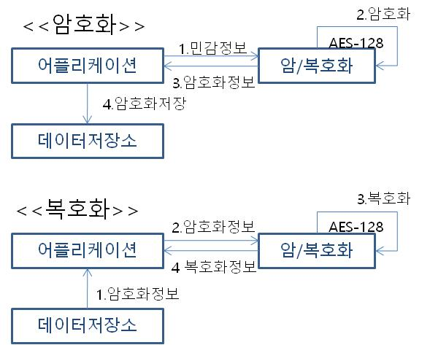
암/복호화 프로세스 통합방식
암/복호화 프로세스 분리방식
<<어플리케이션 암/복호화처리>>
어플리케이션
AES-128
암/복호화
데이터저장소
<<DBMS 암/복호화처리>>
어플리케이션
AES-128
암/복호화
데이터저장소
암복호화 프로세싱 자원을 어플리케이션이나 DBMS와 공용하여 사용
별도의 암/복호화 프로세스에 독립적인 처리 위임
채택 하지 않음
채택됨

Slide 14
<<암호화>>
2.암호화
1.민감정보
AES-128
어플리케이션
암/복호화
3.암호화정보
4.암호화저장
데이터저장소
<<복호화>>
3.복호화
2.암호화정보
AES-128
어플리케이션
암/복호화
4 복호화정보
1.암호화정보
데이터저장소

Slide 15
Load Balancer
Log System
Log Middleware
센서로그저장
Log Resource
센싱로그
센서로그파서
Info.Middleware
Info. System
센서정보관리
원격진료
Info. Resource
센싱정보

